Slide 1
MG Motor 網站工程文件
開發者：Harry

Slide 2
1. 專案簡介
專案名稱：MG Motor React 網站
開發者：Harry
專案目的：展示 MG Motor 品牌形象，提供車型資訊與聯絡方式

Slide 3
2. 技術架構
前端框架：React
樣式處理：styled component
路由管理：React Router
部署方式： Netlify

Slide 4
3. 專案結構
src/: 主程式碼
components/: 共用元件，如 Navbar、Footer
pages/: 各頁面組件，如 Home、Models、Contact
styles/: 樣式檔案
public/: 靜態資源
package.json：依賴與腳本設定

Slide 5
4. 首頁（Home）功能組件
Navbar：導覽列跳轉
Carousel：圖片輪播切換
Footer：頁尾與表單

Slide 6
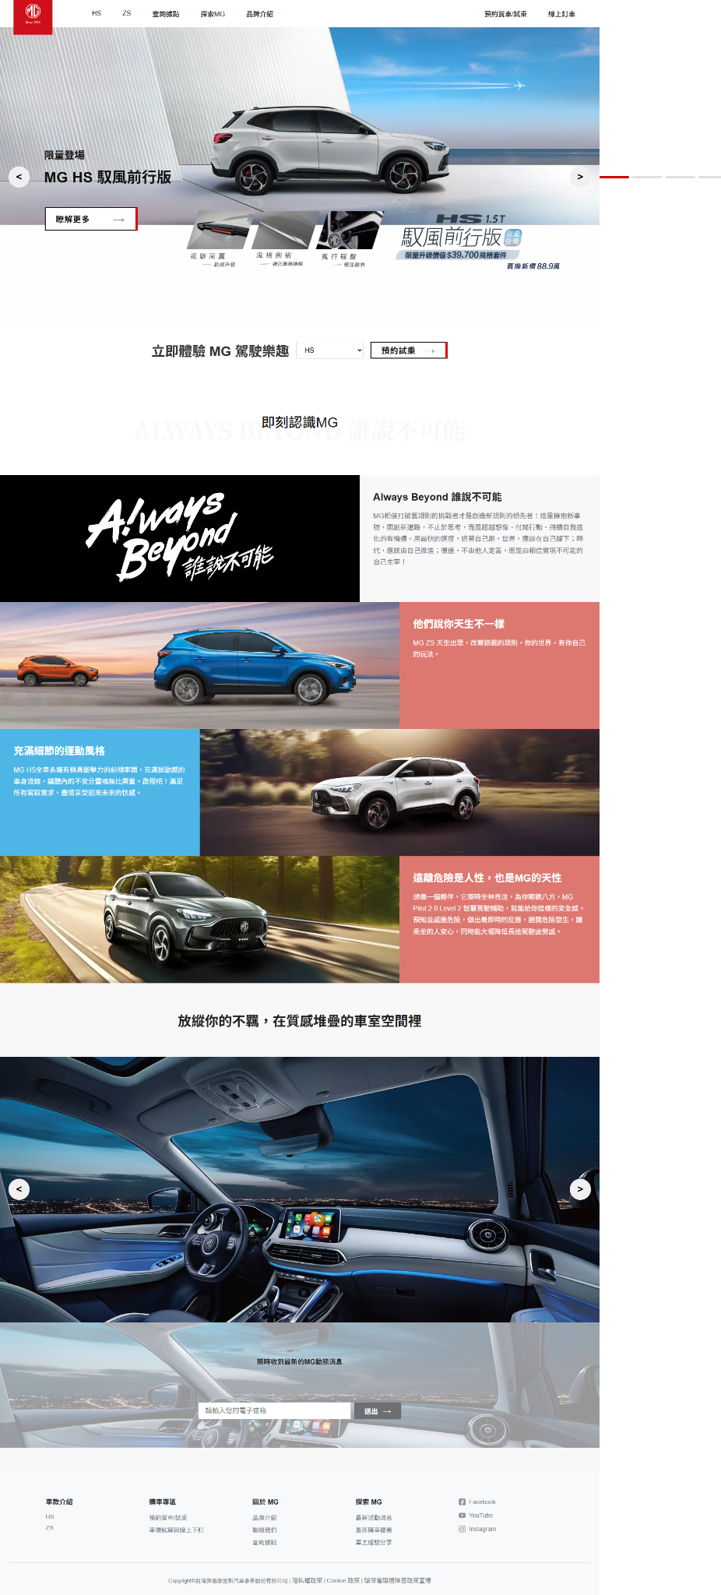
首頁畫面

Slide 7
5. HS 頁面功能組件
Carousel：車輛特色展示
GalleryWithText：展示圖片
Accordion：車輛規格資訊
BookingForm：預約與表單
VehicleSpecSheet: 相關情報組件
DetailedVehicleSpecs:規格組件

Slide 8
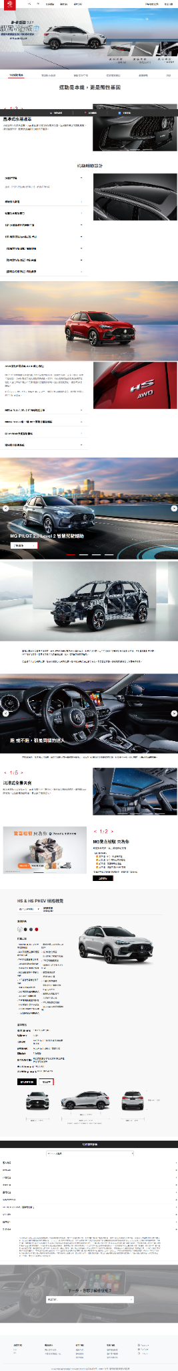
HS 車型介紹頁

Slide 9
6. ZS 頁面功能組件
共用 HS 的主要展示元件
透過 props 傳入 ZS 資訊
一致性版面維持良好 UI/UX

Slide 10
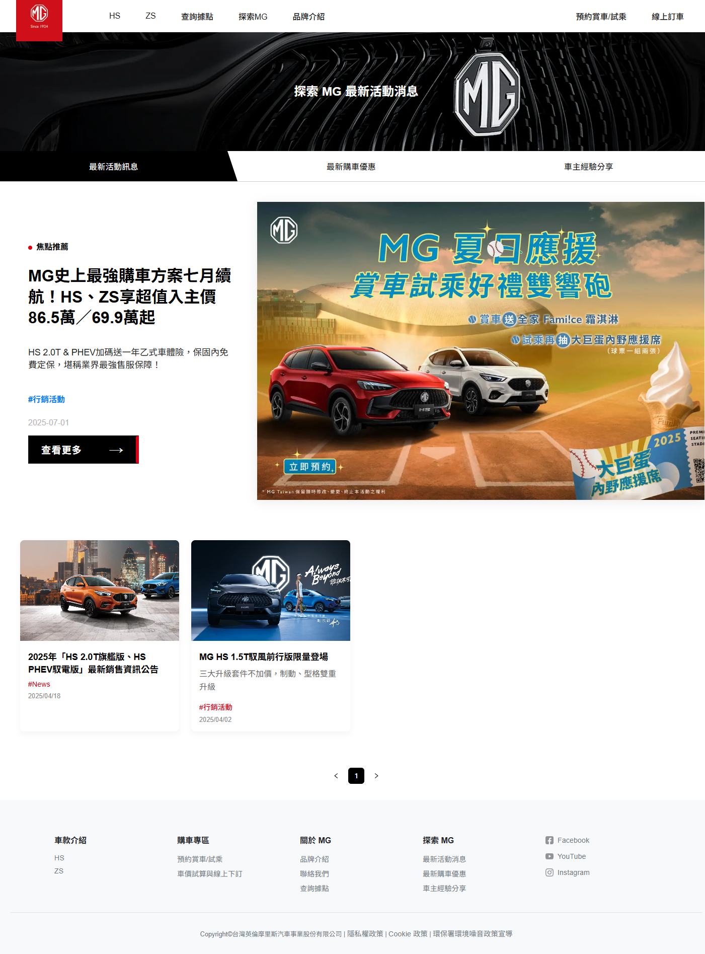
ZS 車型介紹頁

Slide 11
7. 探索 MG 頁面組件
NewsSlider：主打活動輪播
NewsCardList：活動與新聞資訊
SectionHighlight：行銷訴求區塊

Slide 12
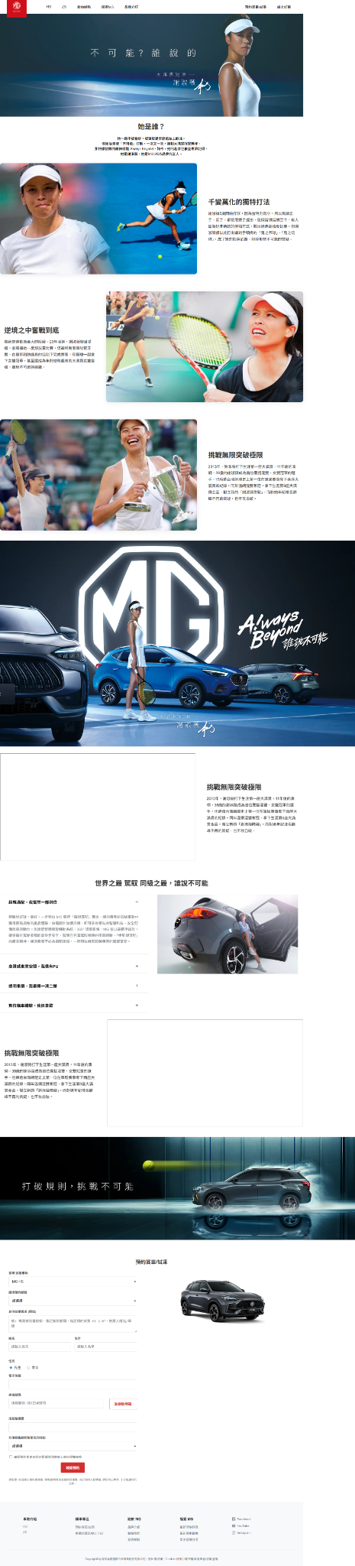
探索 MG 活動頁

Slide 13
8. 品牌介紹頁組件
Accordion：手風琴摺疊訊息
BookingForm：預約表單

